Slide 2
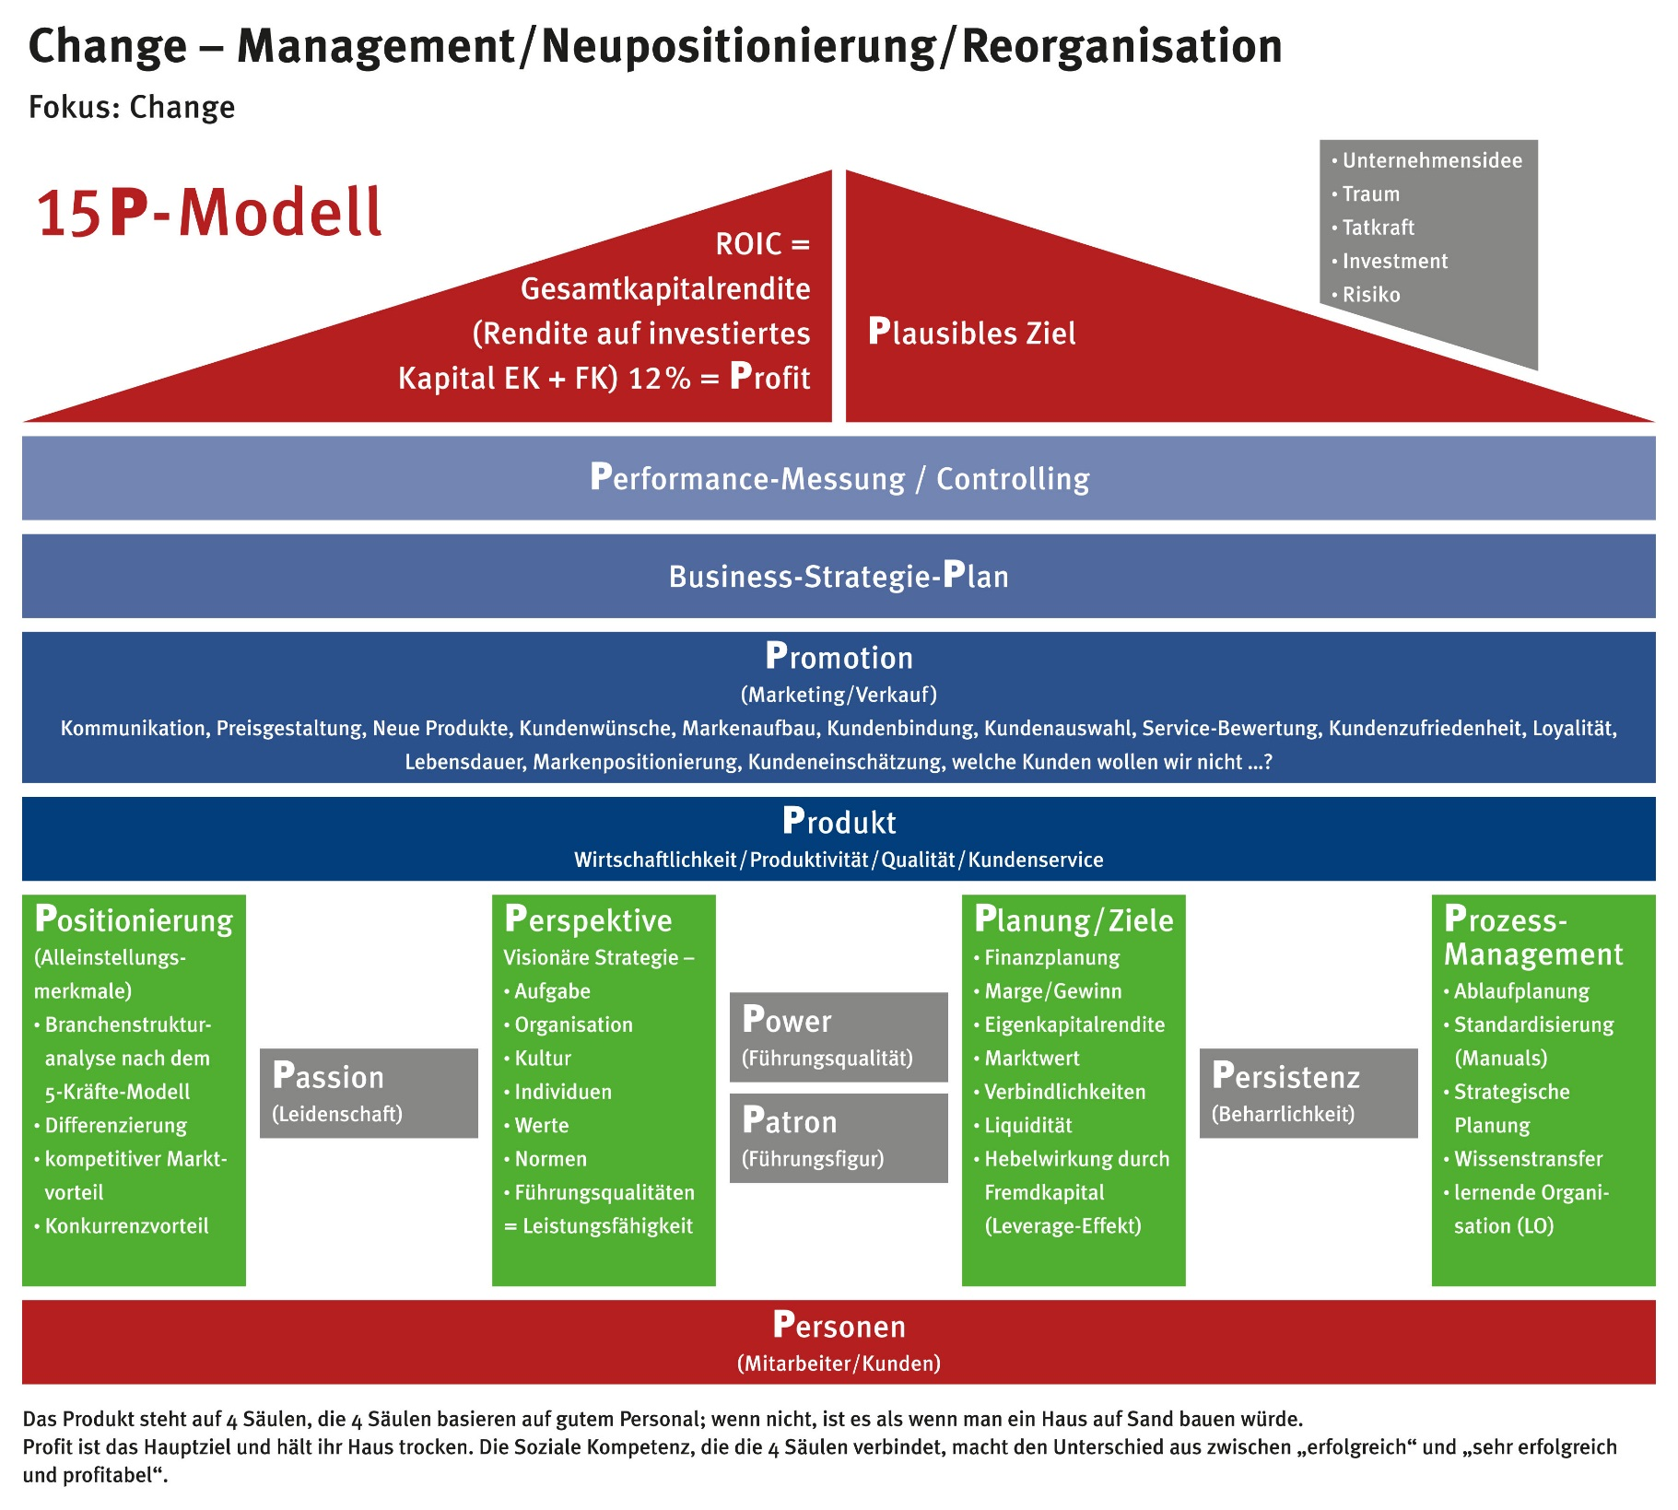

Slide 3
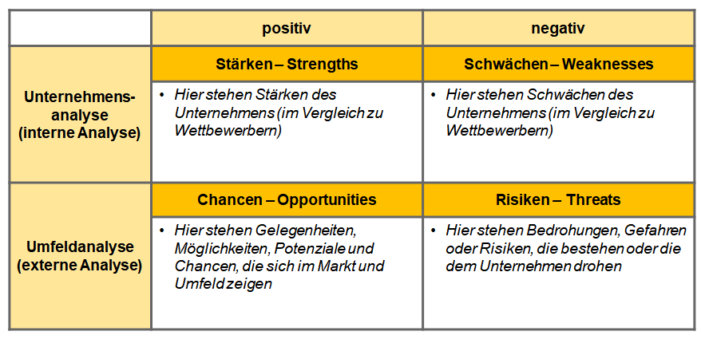
SWOT Analyse

Slide 4
Richtige Struktur für die neue Strategie?
Strategie
Struktur
Staffing
Staffing
Struktur
Strategie
Nach Implementierung neuer Strategie muss alte Struktur überprüft werden, sowie Staffing:
Sind gem. neuer Strategie die richtigen Mitarbeiter auf den richtigen Positionen.

Slide 5
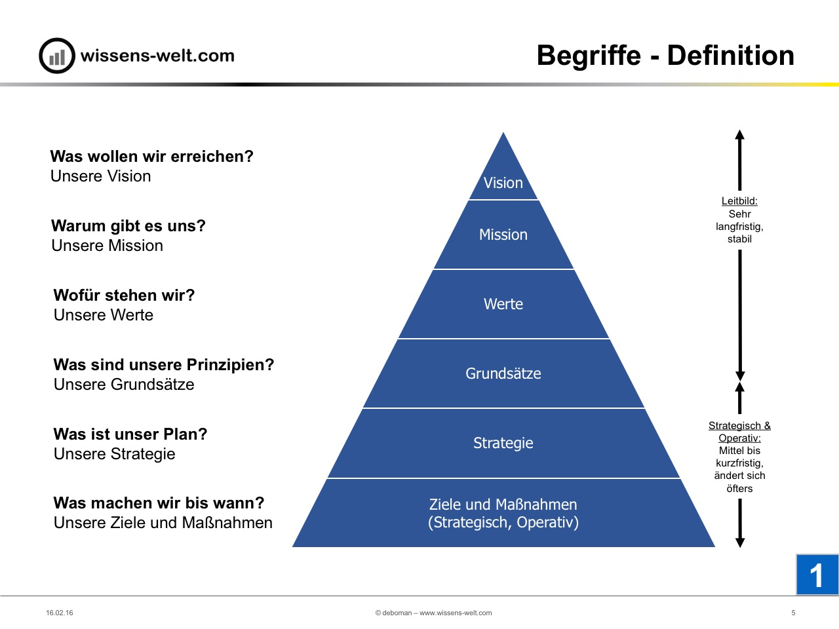
Vision / Mission / Ziele

Slide 6
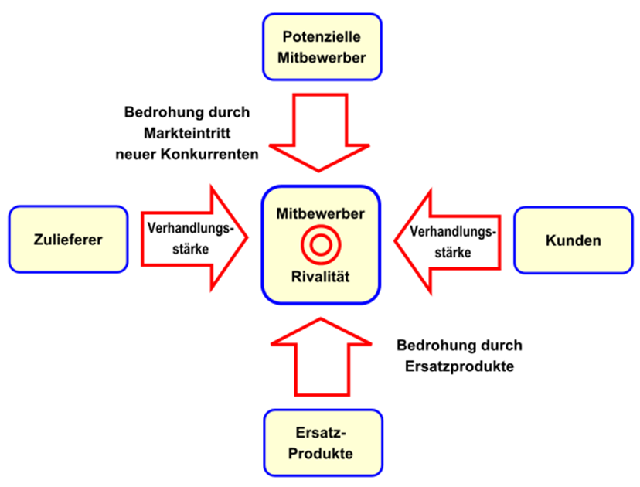
Porter’s Five Forces Modell
Wie sind wir am Markt positioniert?
Was ist unser USP (Einzigartigkeit) ?
Je stärker die Bedrohung durch diese fünf Wettbewerbskräfte ist, desto unattraktiver ist die betrachtete Branche und desto schwieriger ist es, ein nachhaltiger Wettbewerbsvorteil zu erzielen.

Slide 7
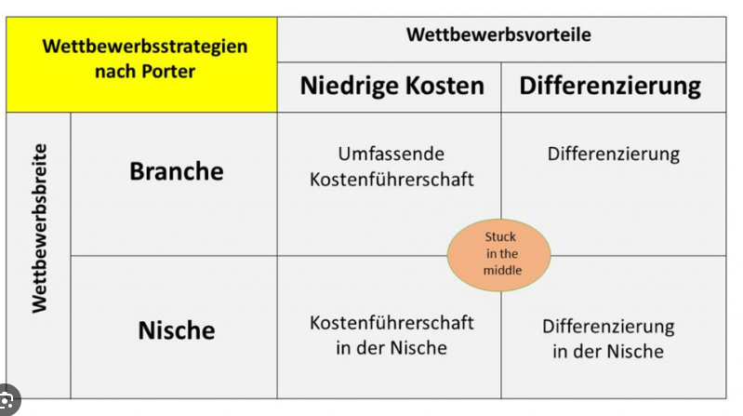
Wettbewerbsvorteile

Slide 8
Marketing Massnahmen planen

Slide 9







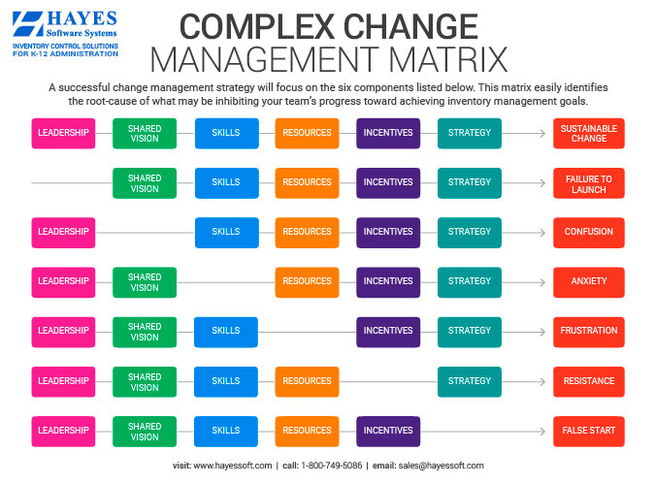







Strategieumsetzung

